Slide 1
AbastoRed
Avance 2 · Microservicios, integración y pruebas
Plataforma híbrida para comercio formal e informal · Proyecto 14
Equipo 01 · Integración de Aplicaciones · UDEM
José Humberto Moreno 596055 · David López 600390 · Mauro Montelongo 595821 · Humberto Vargas 604775

Slide 2
Objetivo de AbastoRed
José
Conectar comercios
con proveedores
Facilitar el abastecimiento de negocios formales e informales.
CONTROL DE INVENTARIO
PEDIDOS A PROVEEDORES
Existencias y alertas para saber
cuándo reponer productos.
Comparar ofertas, pedir mercancía
y confirmar su recepción.
Comparación de precios e historial para supervisión y auditoría

Slide 3
Modelo de negocio
José
Ingresos por pedidos completados y suscripción de proveedores
3%
$499
MXN al mes
Comisión por pedido entregado
Plan Destacado para proveedores
La comisión corresponde al proveedor.
El sistema la calcula al confirmar
la recepción del pedido.
Suscripción con acceso al reporte
de oportunidades de surtido
para proveedores.
Ejemplo: pedido de $1,000 MXN
Comisión de AbastoRed: $30 MXN
Ingresos recurrentes por suscripción
Tarifas iniciales configuradas en el proyecto. El cobro no implica una pasarela de pago integrada.

Slide 4
Perfiles del sistema
José
Ocho roles con permisos según su responsabilidad
Administrador General
Operador de Proveedor
Gestiona usuarios, roles y configuración.
Supervisa servicios y operaciones.
Atiende los pedidos del proveedor
al que pertenece.
Comerciante Informal
Coordinador Municipal
Administra su puesto, inventario y precios.
Realiza pedidos a proveedores.
Valida comercios y revisa
precios atípicos.
Minorista Formal
Analista de Mercado
Administra sus tiendas e inventario.
Importa CSV y realiza pedidos.
Consulta precios, cobertura y brechas
de surtido para analizar el mercado.
Proveedor
Auditor
Publica ofertas de mayoreo y atiende
pedidos hasta su entrega.
Revisa bitácoras, cambios e historial
de pedidos con acceso de consulta.

Slide 5
Del monolito a 8 microservicios
Humberto
Lo que trae este avance
8
87
microservicios
operaciones de API
• Cada servicio en su propio contenedor, versión /api/v1, con Swagger y /health
• Un solo inicio de sesión para todo: token JWT verificado en Redis
• Respuestas en JSON o XML con contratos XSD
• PostgreSQL, MongoDB y Redis con operaciones reales
• Web ampliado: nuevo perfil, procesos nuevos y administración; sigue funcionando si un servicio cae
AbastoRed · Proyecto 14 · Equipo 01 · Avance 2
2

Slide 6
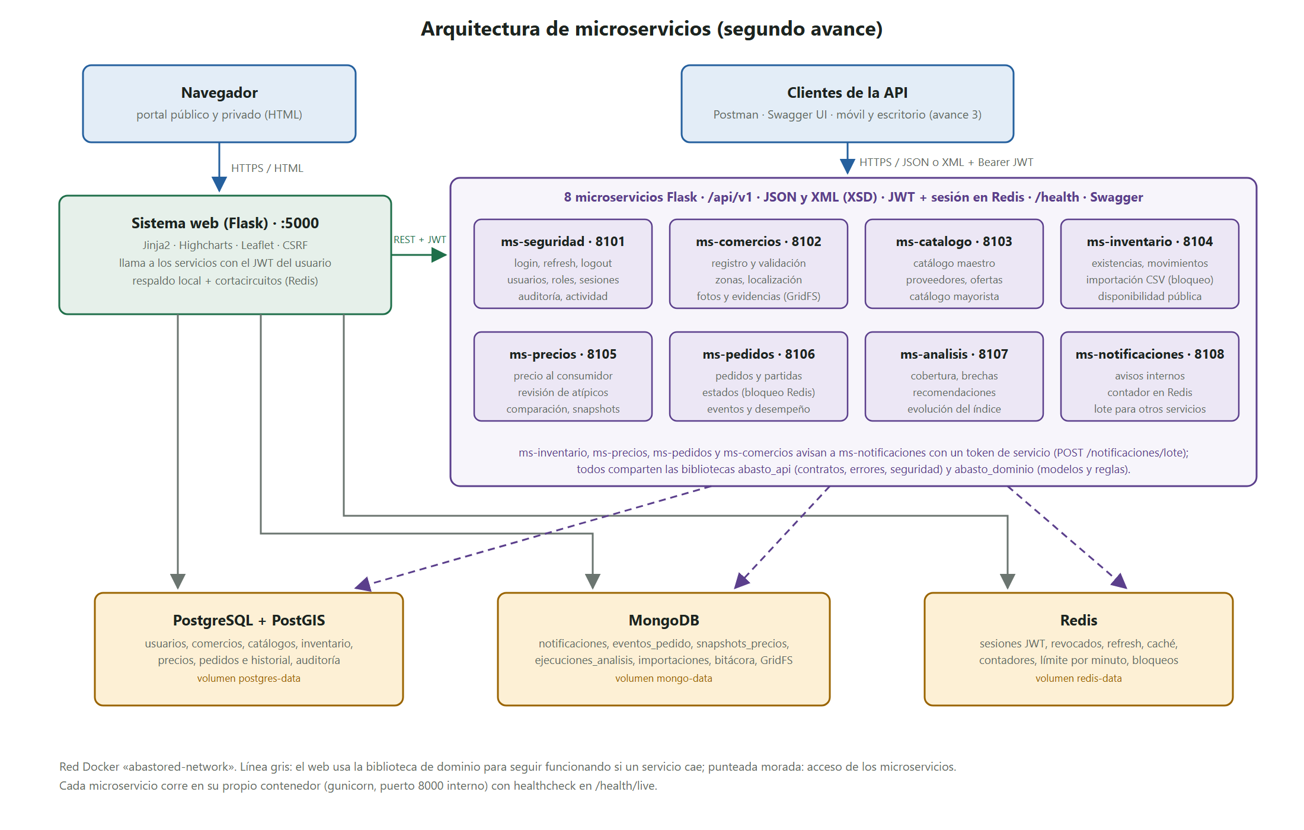
Arquitectura
Humberto
AbastoRed · Proyecto 14 · Equipo 01 · Avance 2
3

Slide 7
¿Por qué estos 8 servicios?
Humberto
Servicio | Puerto | Se encarga de
ms-seguridad | 8101 | Login, sesiones, usuarios, roles, auditoría
ms-comercios | 8102 | Registro y validación de comercios, zonas, fotos (GridFS)
ms-catalogo | 8103 | Productos, proveedores, «¿quién me vende?»
ms-inventario | 8104 | Existencias, movimientos, carga CSV, disponibilidad pública
ms-precios | 8105 | Precios, revisión de atípicos, comparación
ms-pedidos | 8106 | Pedidos, estados, historial, desempeño
ms-analisis | 8107 | Cobertura, brechas, recomendaciones
ms-notificaciones | 8108 | Avisos a usuarios y contador
Criterio: un servicio por capacidad de negocio y un solo dueño por tabla.
AbastoRed · Proyecto 14 · Equipo 01 · Avance 2
4

Slide 8
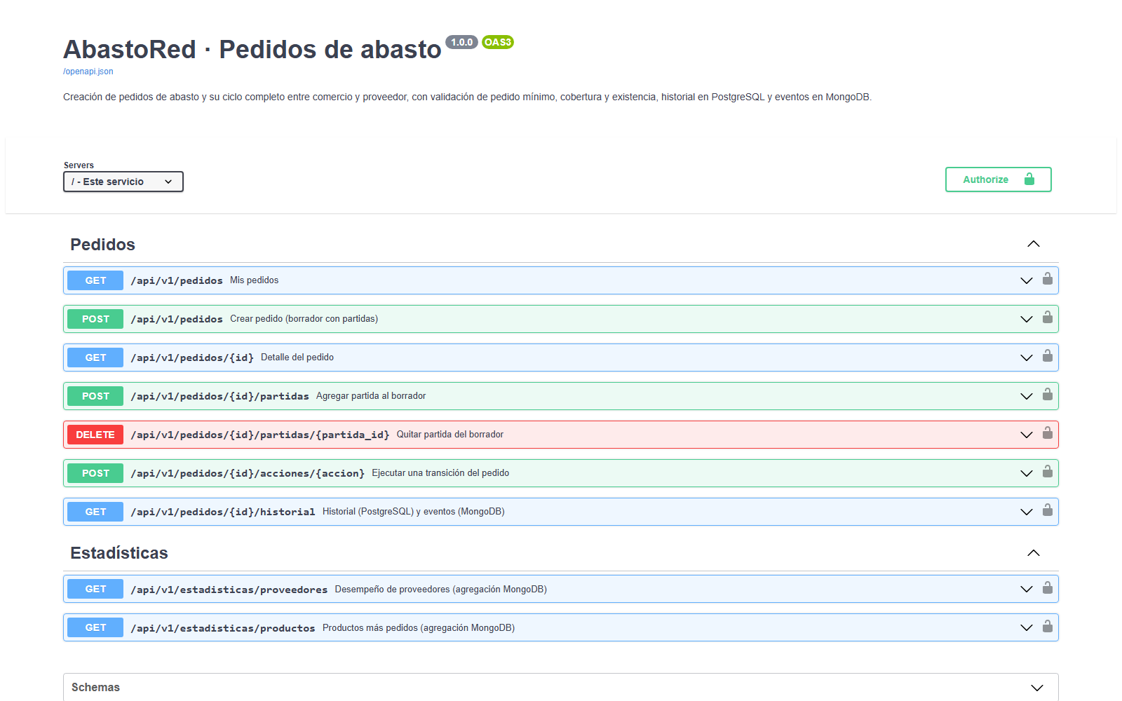
Lo que todos los servicios hacen igual
Humberto
Biblioteca compartida abasto_api
Cada petición
• Ruta versionada /api/v1/...
• Token y permiso antes de leer los datos
• Validación campo por campo (422)
• Responde JSON o XML según lo que pida el cliente
• 120 peticiones/min por usuario (429)
• X-Correlation-ID y bitácora en MongoDB
Swagger de cada servicio en localhost:8101/docs … 8108/docs · OpenAPI 3.0.3 generado del código
AbastoRed · Proyecto 14 · Equipo 01 · Avance 2
5

Slide 9
Un solo inicio de sesión para todo
Humberto
JWT + sesión en Redis
1. Firma y vigencia
2. No revocado
3. Sesión viva
El token no fue alterado y no ha vencido (8 h).
Su id (jti) no está en la lista de revocados de Redis.
Su sesión sigue en Redis: si se borra, el token deja de servir.
• Logout en cualquier componente → el token falla en los 8 servicios y en el web
• Refresh token de un solo uso; el logout también lo anula
• 5 contraseñas mal → cuenta bloqueada 15 min (423) · 10 logins/min por IP
• Llamadas entre servicios con token de servicio de 5 min y un solo permiso
AbastoRed · Proyecto 14 · Equipo 01 · Avance 2
6

Slide 10
Cómo se levanta: Docker Compose
Humberto
Contenedor | Puerto
abastored-web | 5000
ms-seguridad … ms-notificaciones | 8101–8108
PostgreSQL + PostGIS | 5432
MongoDB | 27017
Redis | 6379
cp .env.example .env
docker compose up -d --build
docker compose ps
docker compose stop
• Una red abastored-network; los servicios se llaman por nombre (http://ms-pedidos:8000)
• Volúmenes para los datos de las tres bases · healthcheck en cada contenedor
• Variables documentadas en .env.example (secretos, conexiones, URL de servicios, límites)
AbastoRed · Proyecto 14 · Equipo 01 · Avance 2
7

Slide 11
Comercios, catálogo y el web ampliado
José
ms-comercios y ms-catalogo
Nuevo perfil: Operador de Proveedor
• Alta, validación municipal y baja lógica de comercios
• Fotos y evidencias en GridFS (dueño y coordinación)
• Catálogo, proveedores y «¿quién me vende en mi zona?»
• El dueño lo da de alta en Mi empresa → Equipo
• Atiende pedidos; no cambia precios ni catálogo
• Darlo de baja le cierra la sesión al instante
Nuevo en el web
• Campana de notificaciones · Importar inventario por CSV · Revisión de precios atípicos
• Administración: sesiones abiertas y estado de los servicios con gráficas Highcharts
• Reportes: desempeño de proveedores y evolución del índice de acceso
AbastoRed · Proyecto 14 · Equipo 01 · Avance 2
8

Slide 12
El web sigue funcionando si un servicio cae
José
Servicio arriba
Pantalla → ms-analisis → «Fuente: ms-analisis»
Servicio caído
Pantalla → cálculo local → «Fuente: cálculo local»
Avisos → se guardan directo en MongoDB → aparecen al volver
Cortacircuitos
Tras una falla, 30 s sin volver a intentar (clave ms:caido en Redis)
4.1 s
< 0.1 s
sin cortacircuitos
con cortacircuitos
Tiempo de carga de «Cobertura» con ms-analisis detenido, medido en las pruebas.
AbastoRed · Proyecto 14 · Equipo 01 · Avance 2
9

Slide 13
Contratos JSON y XML
Mauro
JSON
XML (validado con pedidos.xsd)
{
"comercio_id": "4489609b-…",
"proveedor_id": "69ad862f-…",
"partidas": [
{"producto_id": 9, "cantidad": 20}
]
}
<pedido_entrada xmlns="https://abastored.mx/esquemas/v1">
<comercio_id>4489609b-…</comercio_id>
<proveedor_id>69ad862f-…</proveedor_id>
<partidas>
<partida>
<producto_id>9</producto_id>
<cantidad>20</cantidad>
</partida>
</partidas>
</pedido_entrada>
Código | 400 | 401 | 403 | 404 | 409 | 422 | 429
Significa | Mal formado | Sin sesión | Sin permiso | No existe | Regla de negocio | Datos inválidos | Demasiadas
Los XSD se generan de los mismos modelos que validan el JSON: una prueba verifica que nunca se desfasen.
AbastoRed · Proyecto 14 · Equipo 01 · Avance 2
10

Slide 14
MongoDB y Redis
Mauro
MongoDB
Redis
• notificaciones (caducan a los 90 días)
• eventos_pedido · snapshots_precios
• ejecuciones_analisis · importaciones
• bitacora_peticiones (30 días)
• GridFS: fotos, evidencias y CSV
Agregaciones: desempeño de proveedores, productos más pedidos, evolución del índice de acceso
• Sesiones y tokens revocados
• Caché con versión: un cambio invalida todo
• Contadores y límite por minuto
• Bloqueos (dos personas no importan a la vez)
• Cortacircuitos del web
Todo con tiempo de vida (TTL) explícito
AbastoRed · Proyecto 14 · Equipo 01 · Avance 2
11

Slide 15
Procesos nuevos: inventario y precios
David
Importar inventario por CSV
Revisión de precios atípicos
1. Descargar la plantilla con el inventario actual
2. Editar en Excel y subir
3. Cada fila se aplica por separado
4. Resultado: agregados, actualizados y errores por fila
Archivo en GridFS · resultado en MongoDB · bloqueo en Redis
1. Precio fuera del 10–150 % del promedio de la zona
2. Queda pendiente y no entra a la comparación
3. La coordinación valida o descarta
4. El comerciante recibe aviso del resultado
Control de calidad humano sobre los datos
AbastoRed · Proyecto 14 · Equipo 01 · Avance 2
12

Slide 16
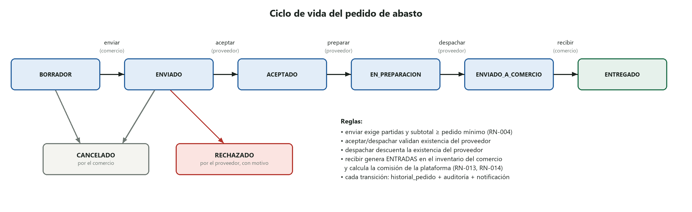
Pedidos y análisis
David
ms-pedidos
• Acción fuera de orden → 409
• Historial en PostgreSQL + eventos en MongoDB
• Bloqueo en Redis por pedido
• Desempeño de proveedores (agregación)
ms-analisis
• Cobertura, brechas, recomendaciones
• Caché en Redis y cortes en MongoDB
AbastoRed · Proyecto 14 · Equipo 01 · Avance 2
13

Slide 17
Gracias
¿Preguntas?
Siguiente avance: app móvil (Kotlin, JSON) y de escritorio (PySide6, XML) sobre estos mismos servicios
Documento técnico, evidencias y colección de Postman en el repositorio (docs/)

